Slide 1

Acesso público ao TransfereGov
Tutorial

Slide 2
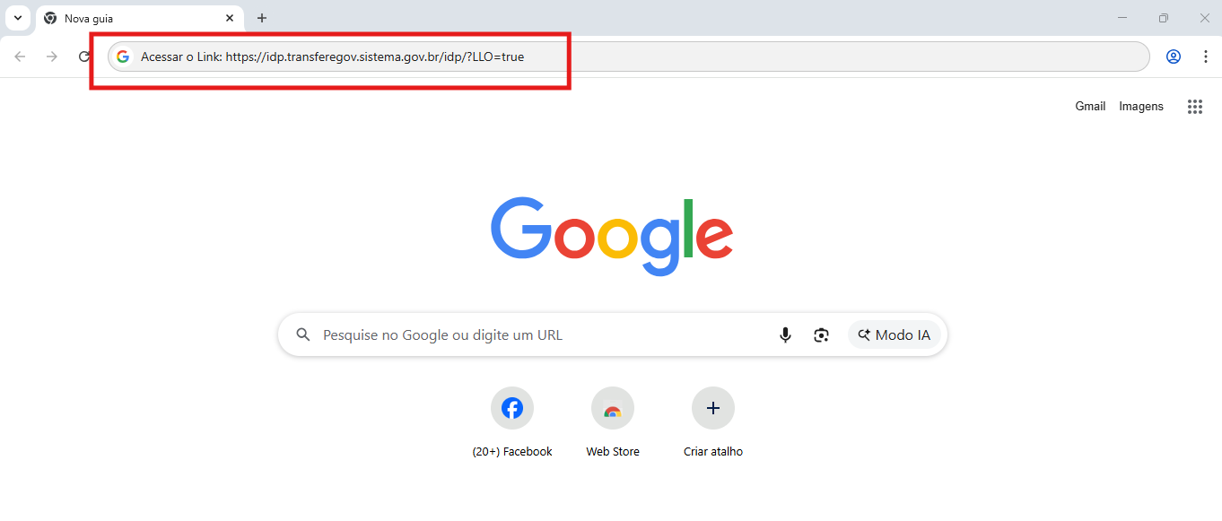
1º Passo: Em uma guia da internet, acessar o link: https://idp.transferegov.sistema.gov.br/idp/?LLO=true

Slide 3
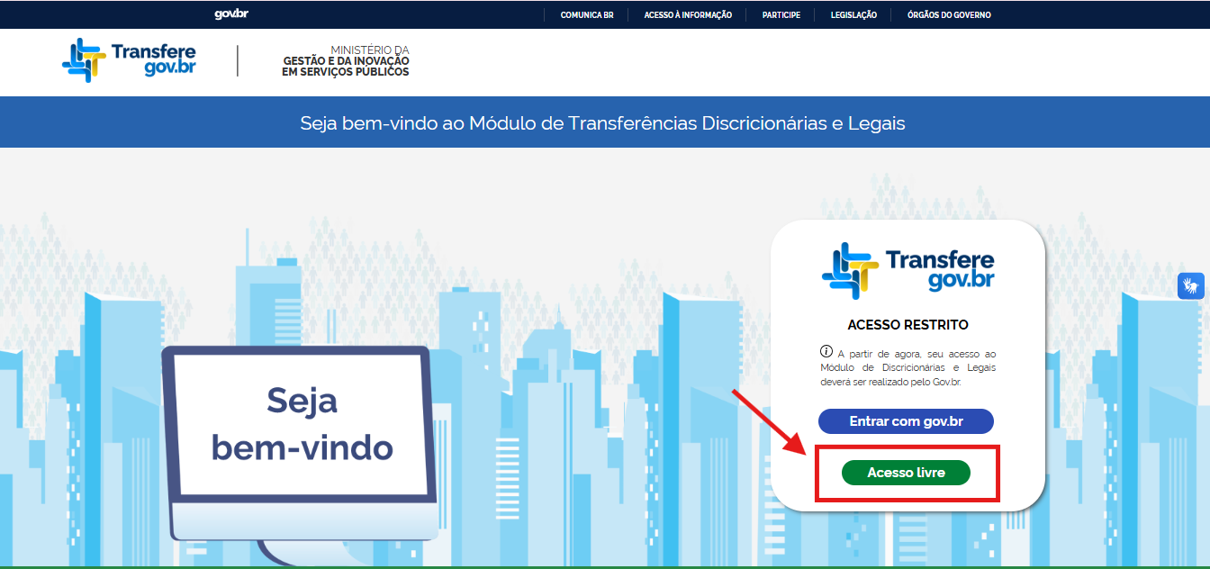
2º Passo: Clicar na caixa verde de “Acesso Livre”.

Slide 4
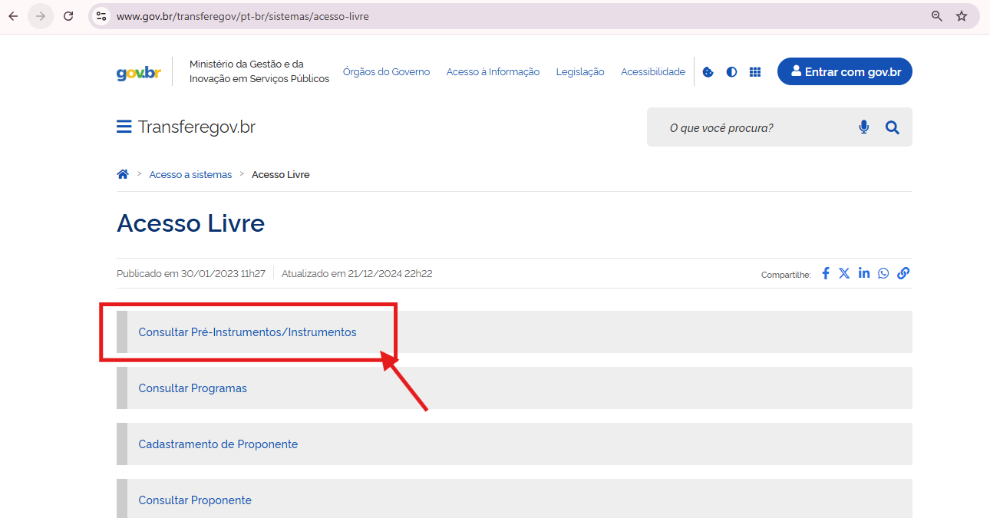
3º Passo: Clicar no primeiro item, “Consultar Pé-Instrumentos/Instrumentos.”

Slide 5
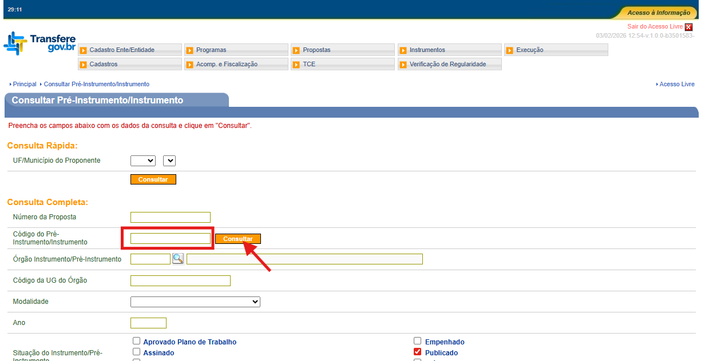
4º Passo: Digitar o código do Pré-Instrumento/ Instrumento o qual deseja verificar e clicar no retângulo laranja “consultar”.

